Slide 1
Wniosek o dofinansowanie
– praca w aplikacji SOWA EFS
Spotkanie informacyjne dla wnioskodawców aplikujących
w ramach Działania 5.7. Edukacja przedszkolna w zakresie projektów dotyczących edukacji przedszkolnej (projekty zintegrowane)
Gdańsk, 22 listopada 2023 roku

Slide 2
AGENDA:
  SOWA EFS
    Tworzenie konta
    Rejestracja organizacji
    Nabory
    Projekty
  Kluczowe informacje przy składaniu wniosków w konkurencyjnej procedurze dla Działań EFS+ …
    Poprawne wskazanie nazwy podmiotu
    Zgodność ze szczegółowymi uwarunkowaniami określonymi dla Działania
    Kwalifikowalność wartości projektu
    Kompletność wniosku o dofinansowanie

Slide 3
SOWA EFS

Slide 4
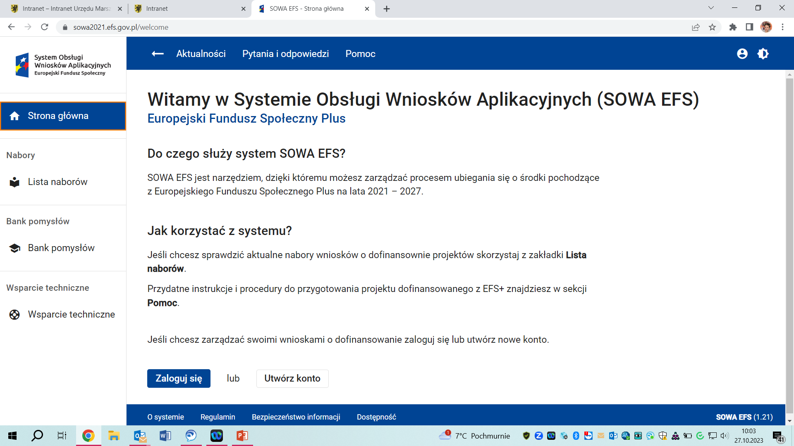
Witamy w Systemie Obsługi Wniosków Aplikacyjnych…

Slide 5
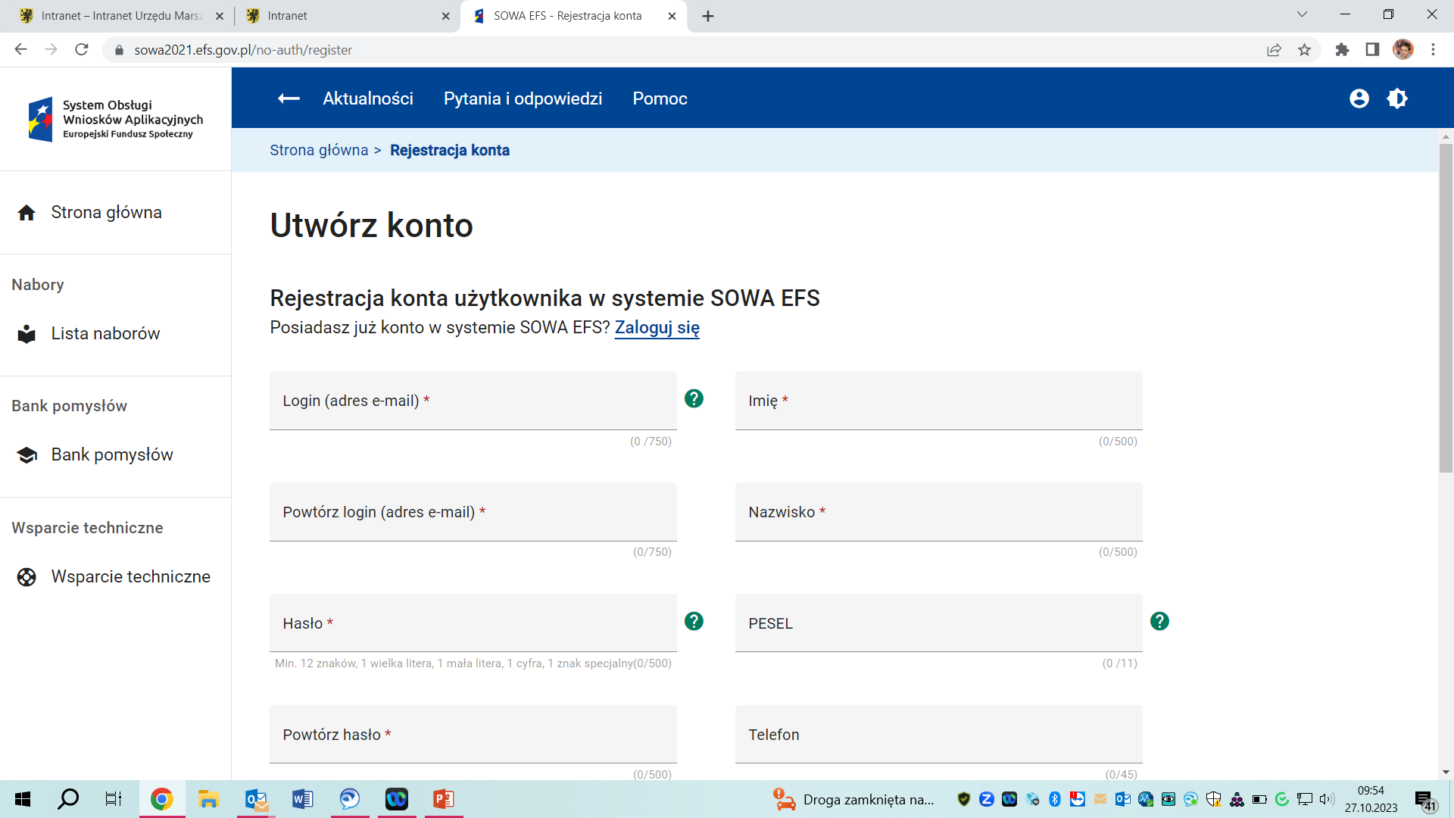
Rejestracja konta użytkownika

Slide 6
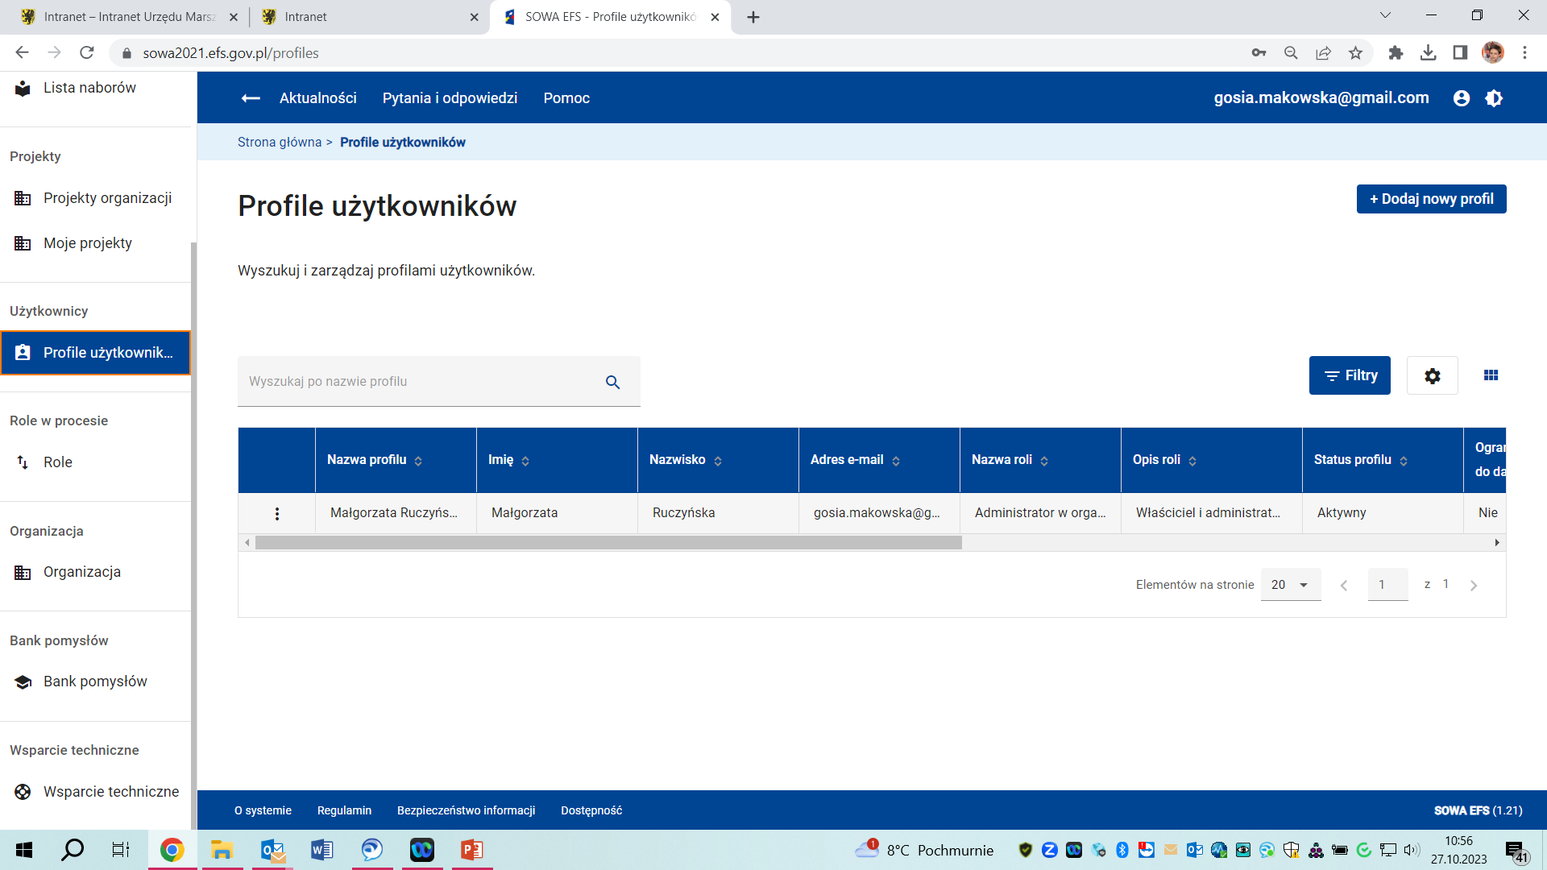
Użytkownicy

Slide 7
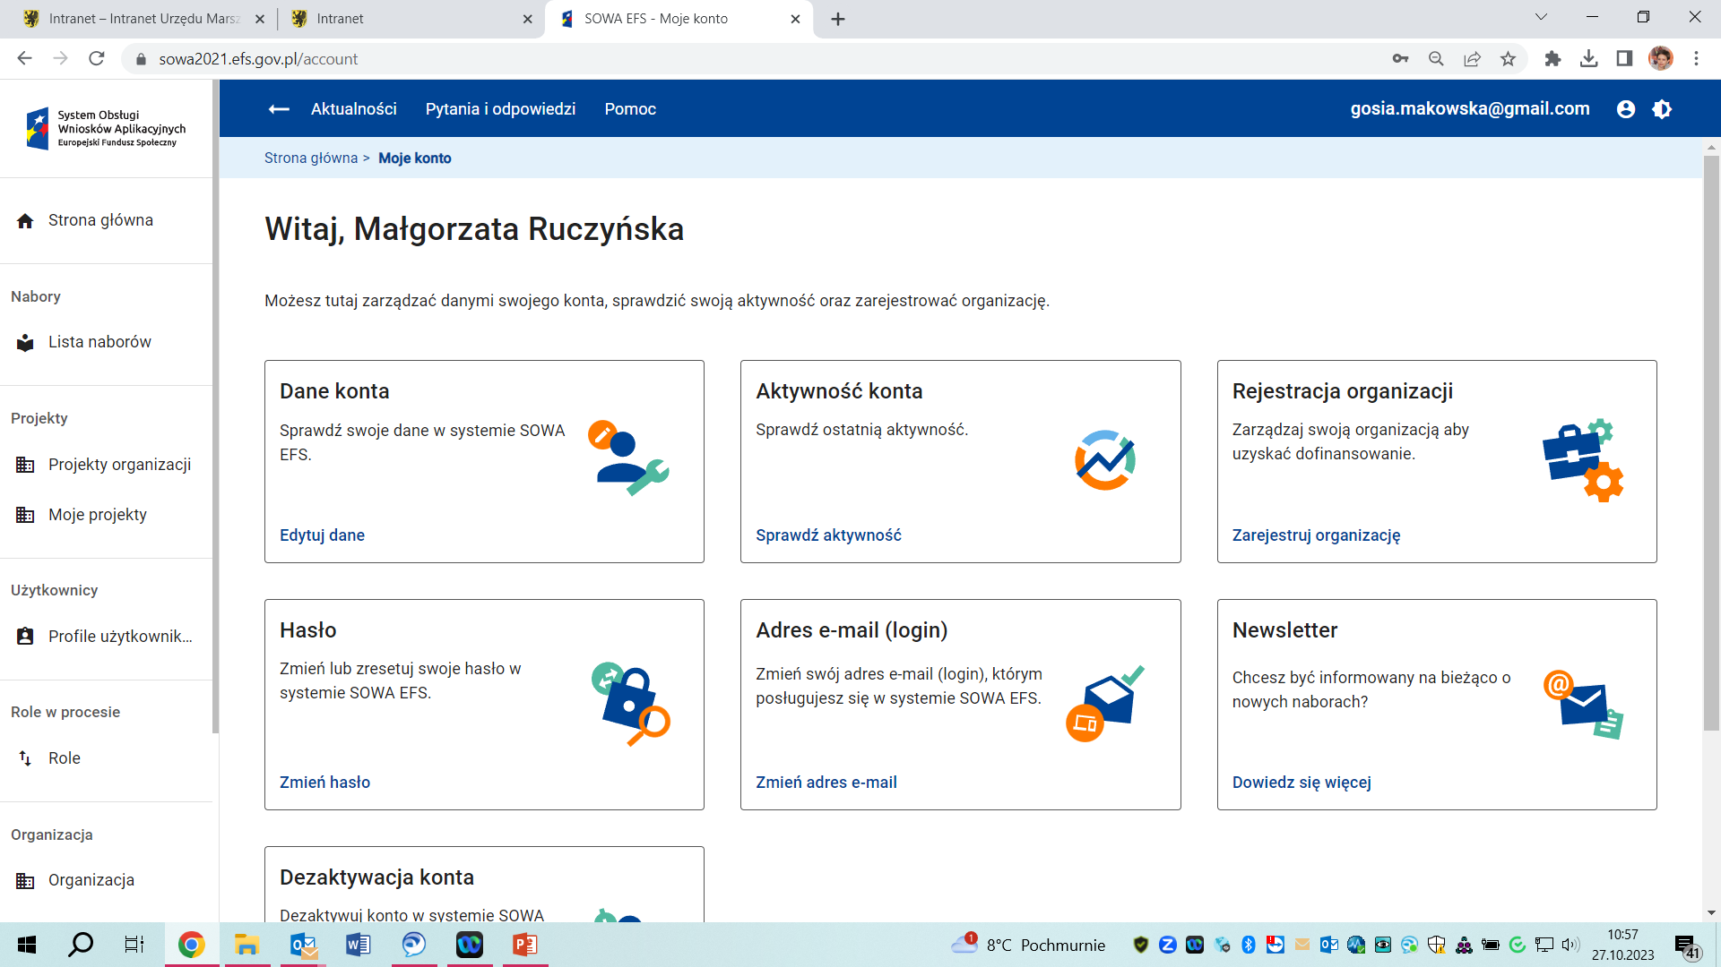
Moje konto

Slide 8
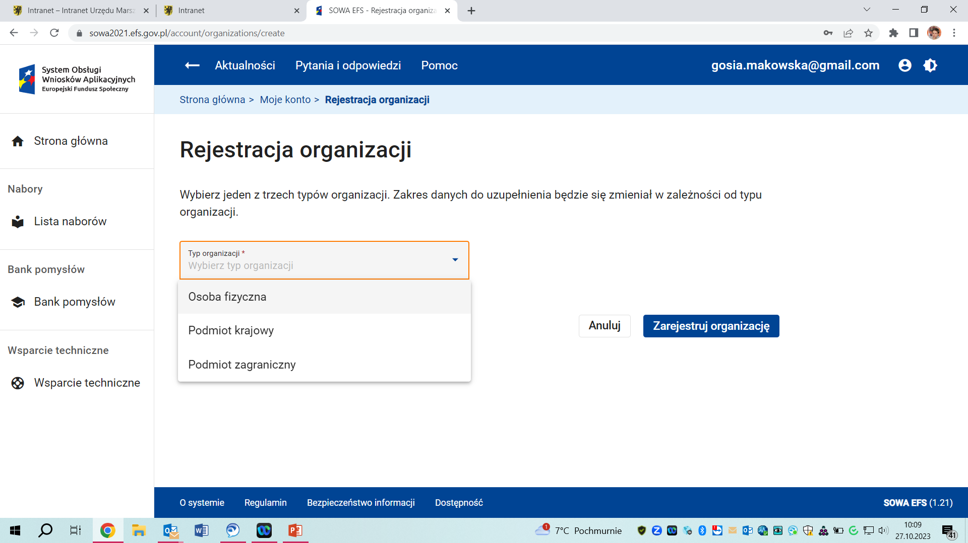
Rejestracja organizacji

Slide 9
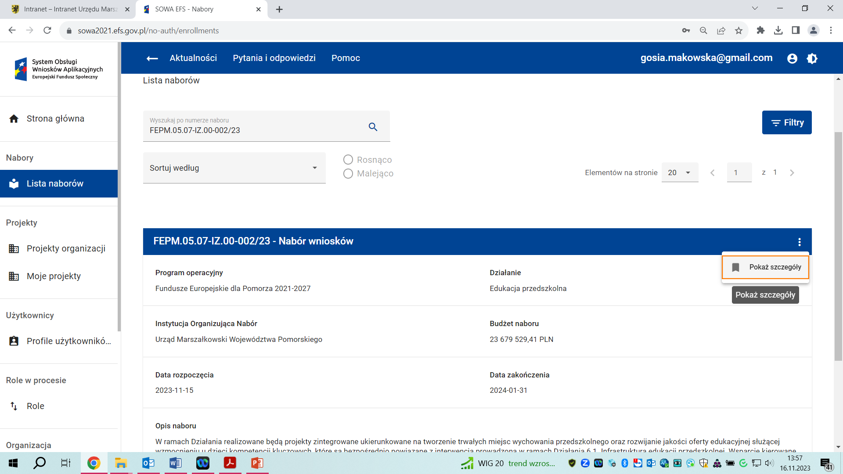
Nabór nr FEPM.05.07-IZ.00-002/23 (1 z 2)

Slide 10
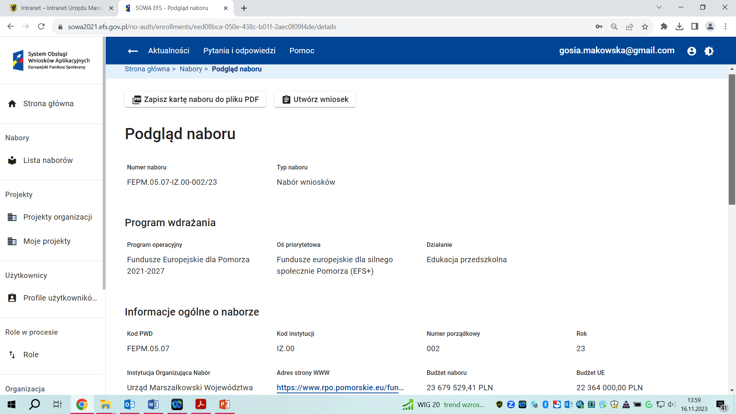
Nabór nr FEPM.05.07-IZ.00-002/23 (2 z 2)

Slide 11
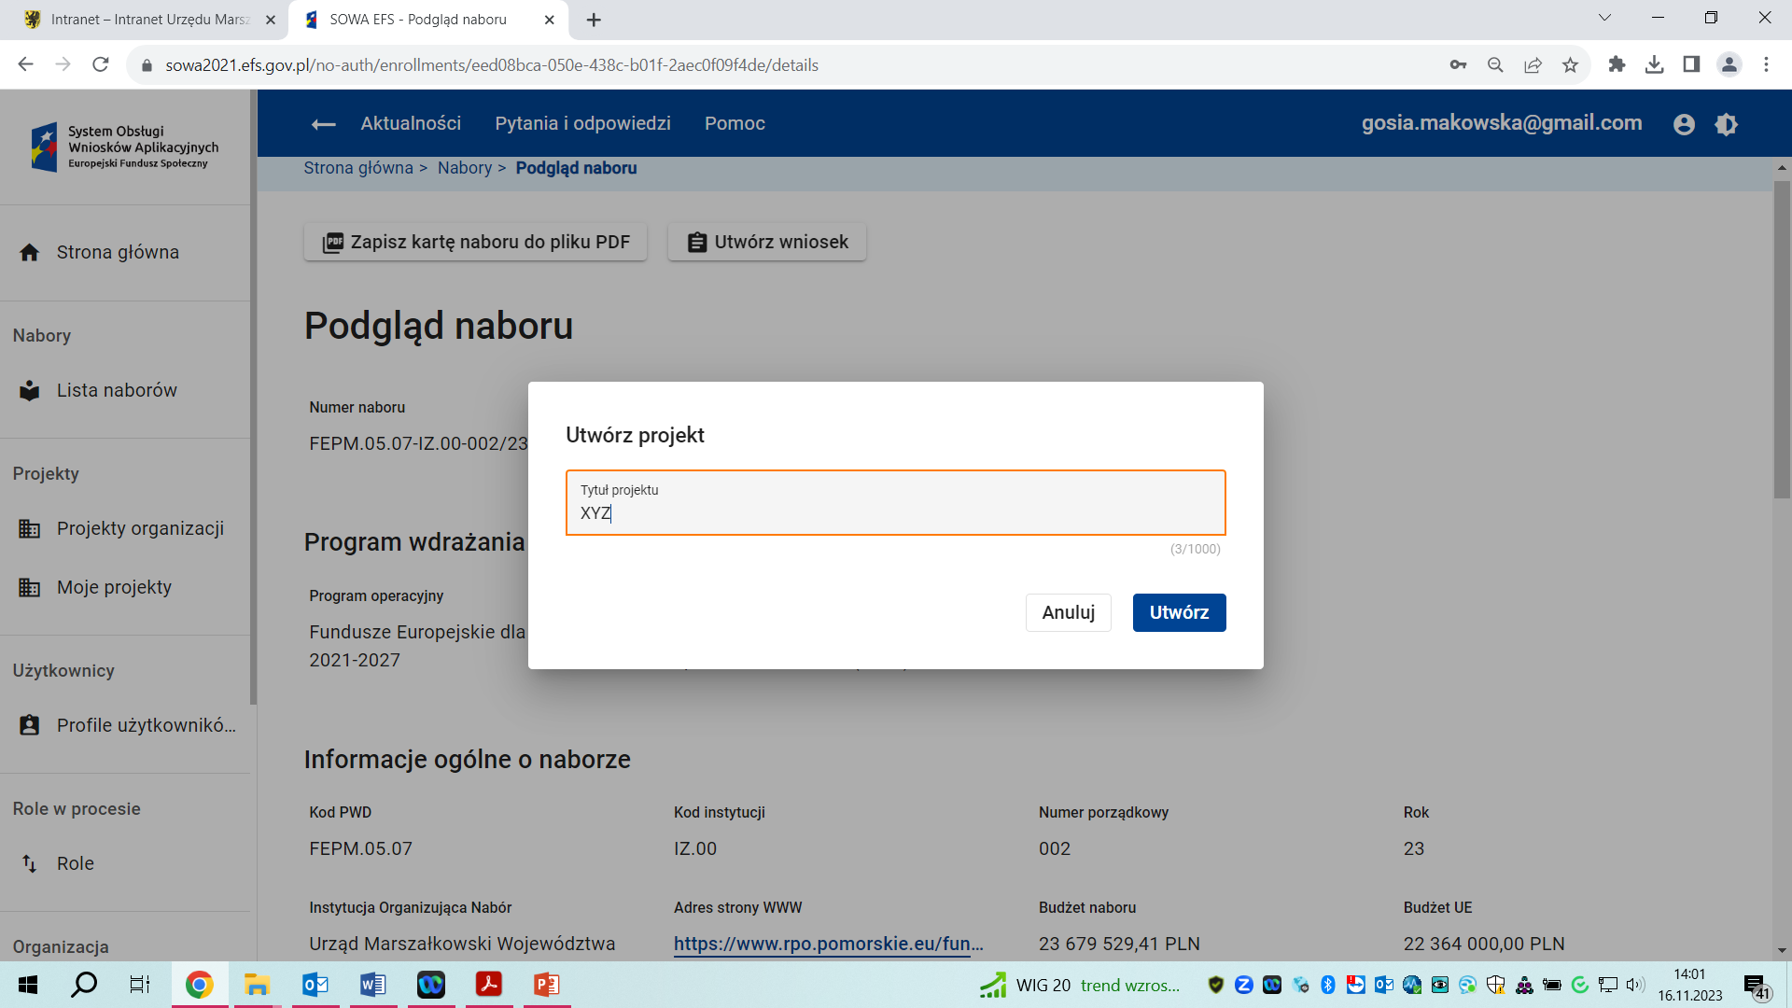
Tworzenie wniosku z poziomu Naboru
Notes:
Systemowy limit znaków wynosi 1000, jednak tytuł projektu powinien być krótki i mieć max. 150 znaków. Wynika to z Wytycznych w zakresie info-promo i obowiązków informacyjnych Beneficjenta.

Slide 12
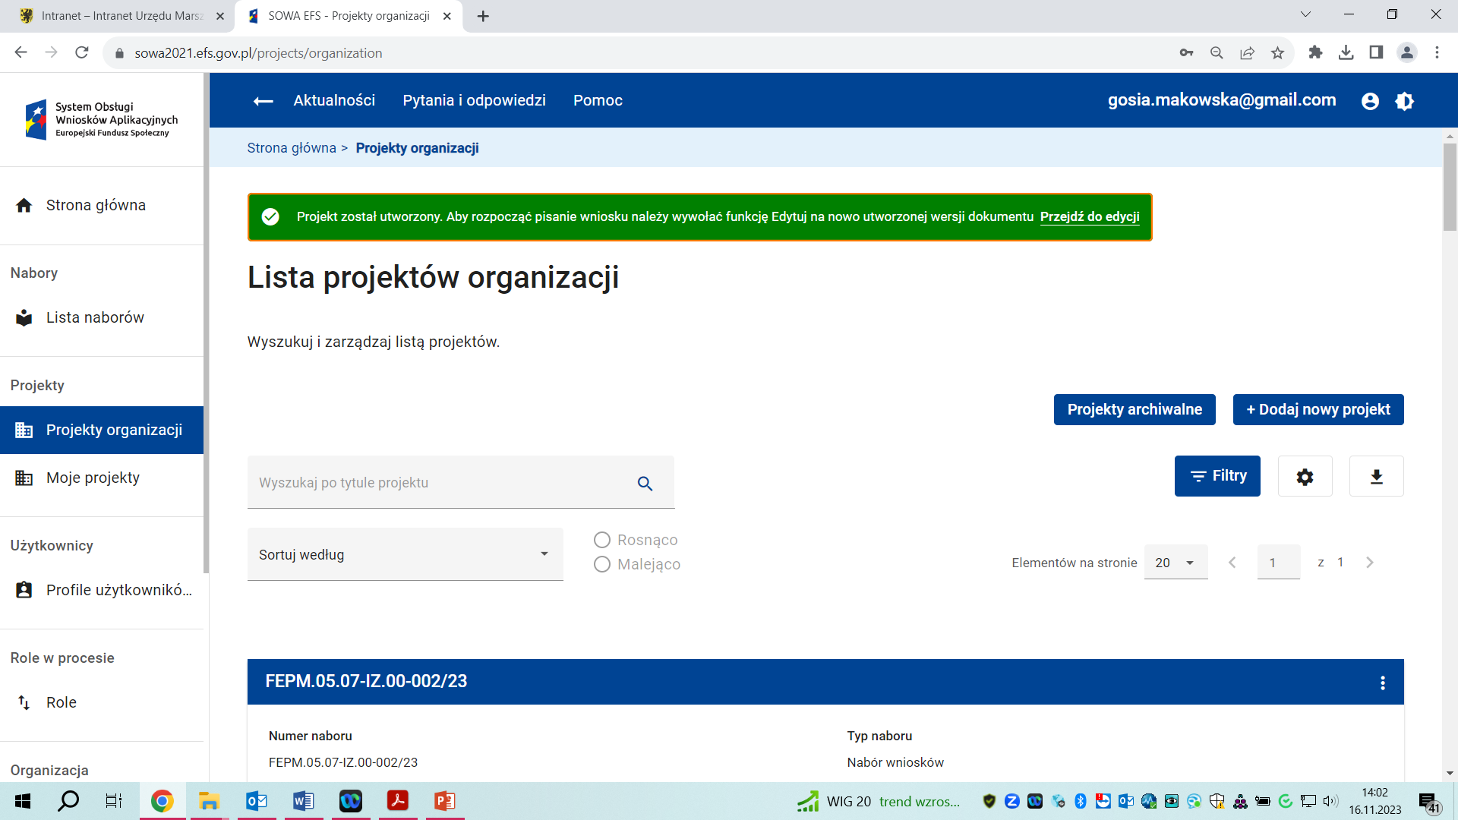
Edycja wniosku (1 z 2)
Notes:
Po utworzeniu wniosku jest on widoczny w Projektach organizacji; możemy przejść od razu do edycji.

Slide 13
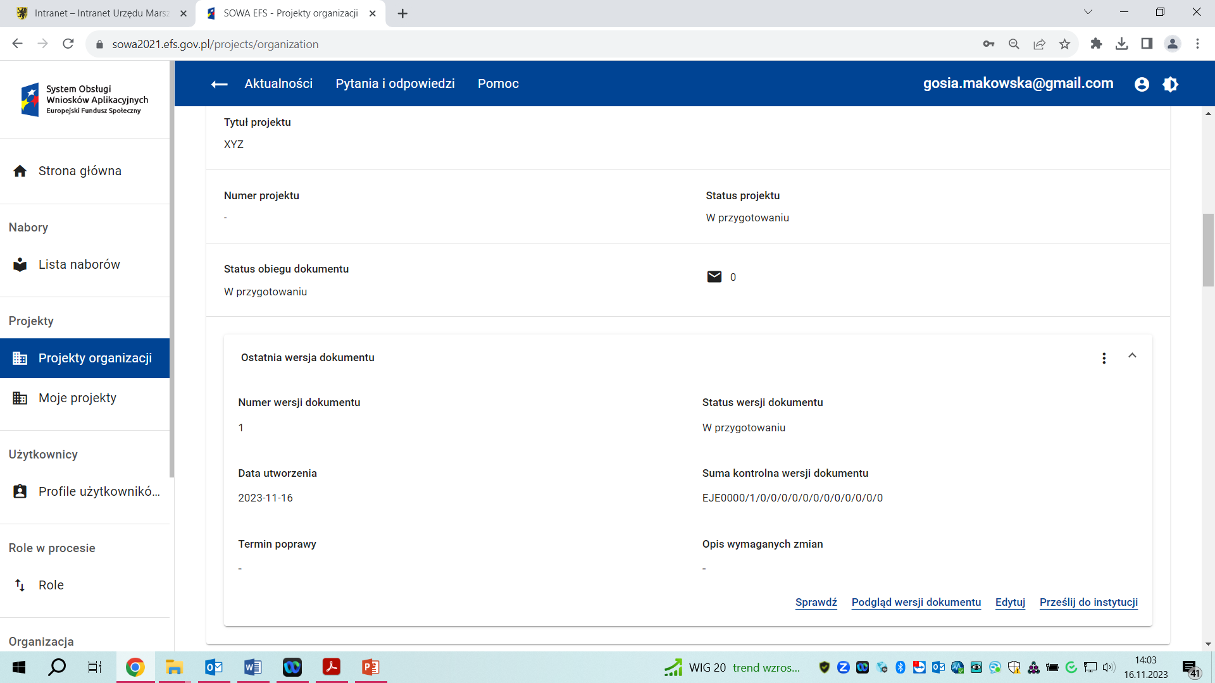
Edycja wniosku (2 z 2)
Notes:
Możemy także przeglądać projekty organizacji i przejść do edycji danej wersji dokumentu.

Slide 14
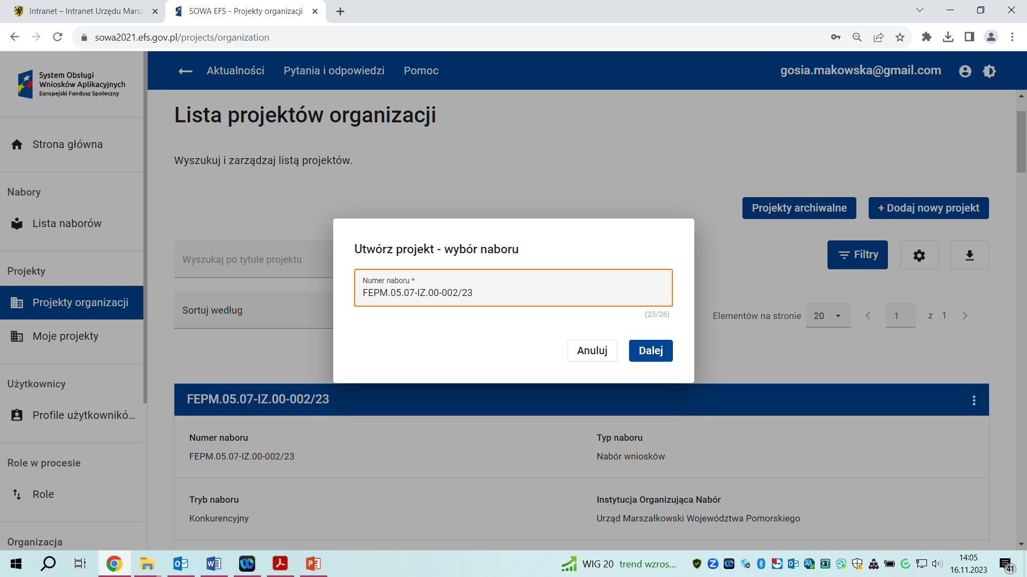
Tworzenie wniosku z poziomu Projektów organizacji
Notes:
Z poziomu Projektów organizacji również można dodać nowy projekt klikając przycisk po prawej stronie i wpisując numer naboru w pojawiającym się okienku.

Slide 15
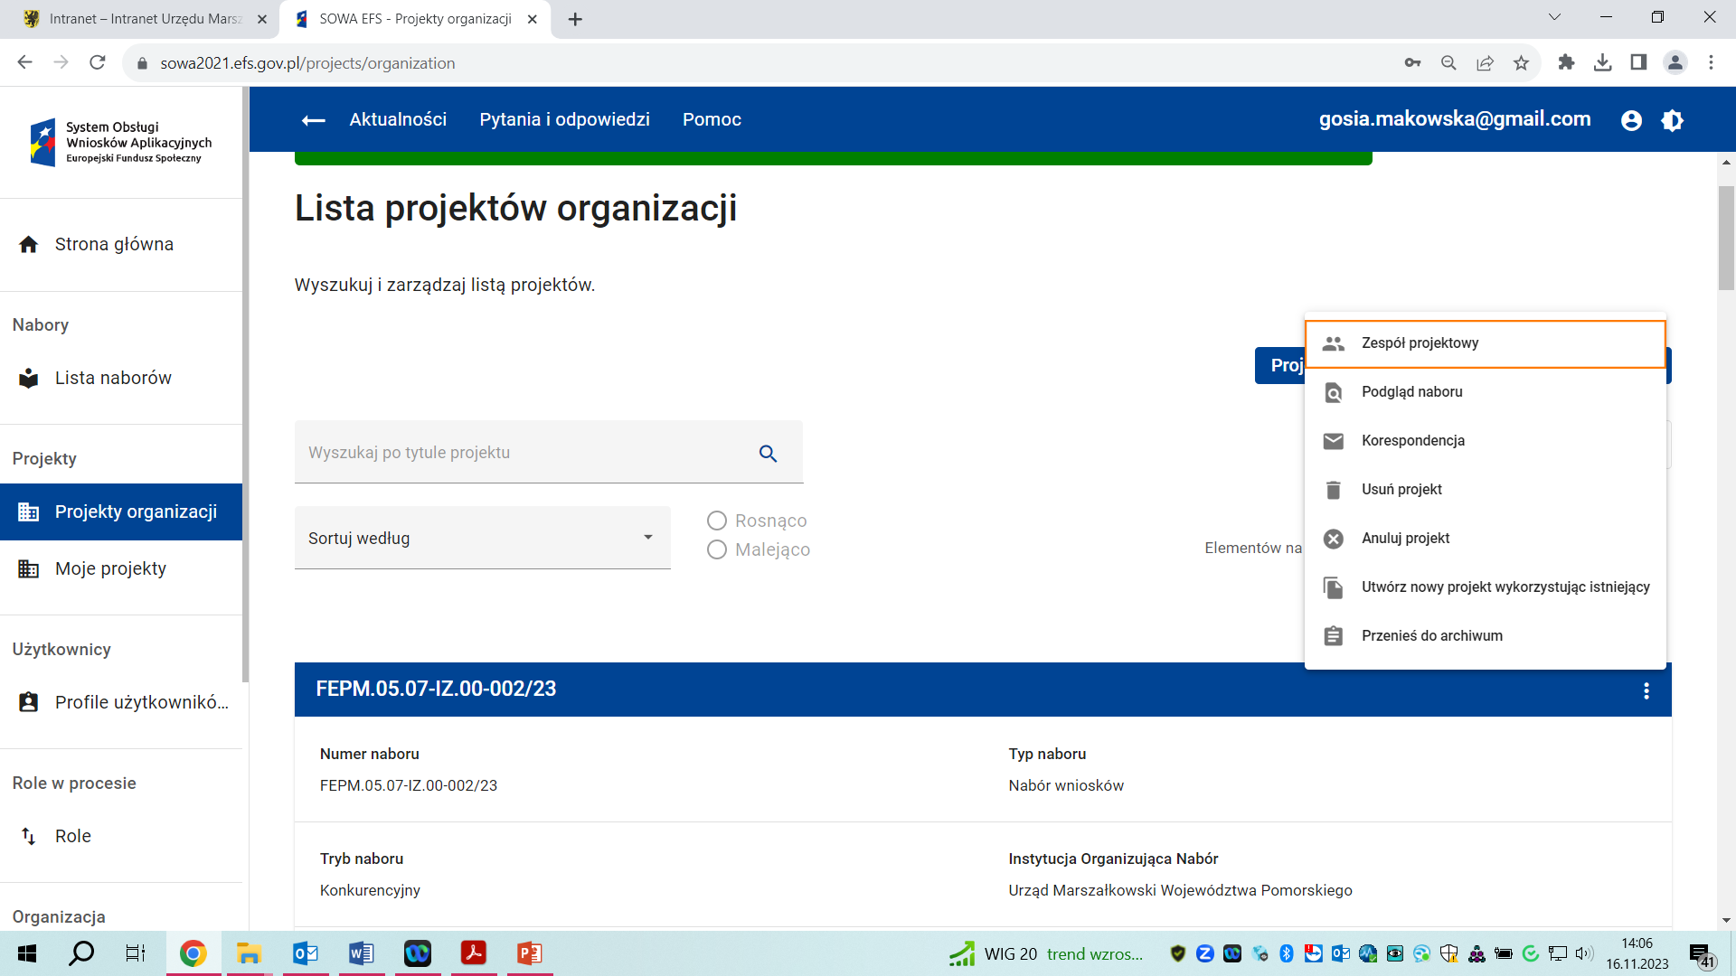
Projekty organizacji – menu
Notes:
Przydatną funkcją podczas pracy nad wnioskiem czy wnioskami składanymi przez dany podmiot może być utworzenie nowego projektu wykorzystując istniejący.
Zachęcam do zapoznania się z Instrukcją użytkownika SOWA EFS dla wnioskodawców/ beneficjentów, gdzie szczegółowo i krok po kroku zostały wyjaśnione wszystkie funkcjonalności (kwestie wymagań systemowych, interfejsu użytkownika, założenia konta i dostępu do systemu, rejestracji organizacji, zarządzania zespołem współpracowników).

Slide 16
Kluczowe informacje przy składaniu wniosków o dofinansowanie projektów w konkurencyjnej procedurze dla Działań EFS+

Slide 17
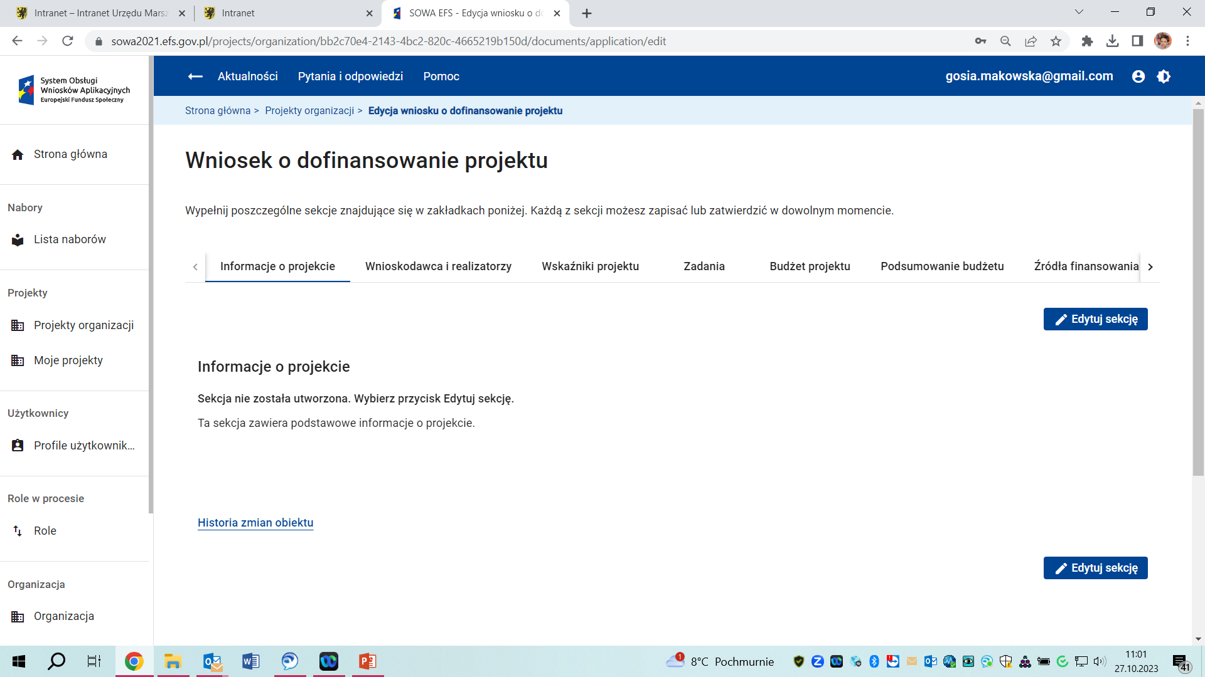
Wzór wniosku o dofinansowanie projektu (1 z 2)
Notes:
Formularz wniosku o dofinansowanie projektu składa się z sekcji, które widzimy w pasku na górze ekranu: Informacje o projekcie, Wnioskodawca i realizatorzy, Wskaźniki projektu, Zadania, Budżet projektu, Podsumowanie budżetu, Źródła finansowania…

Slide 18
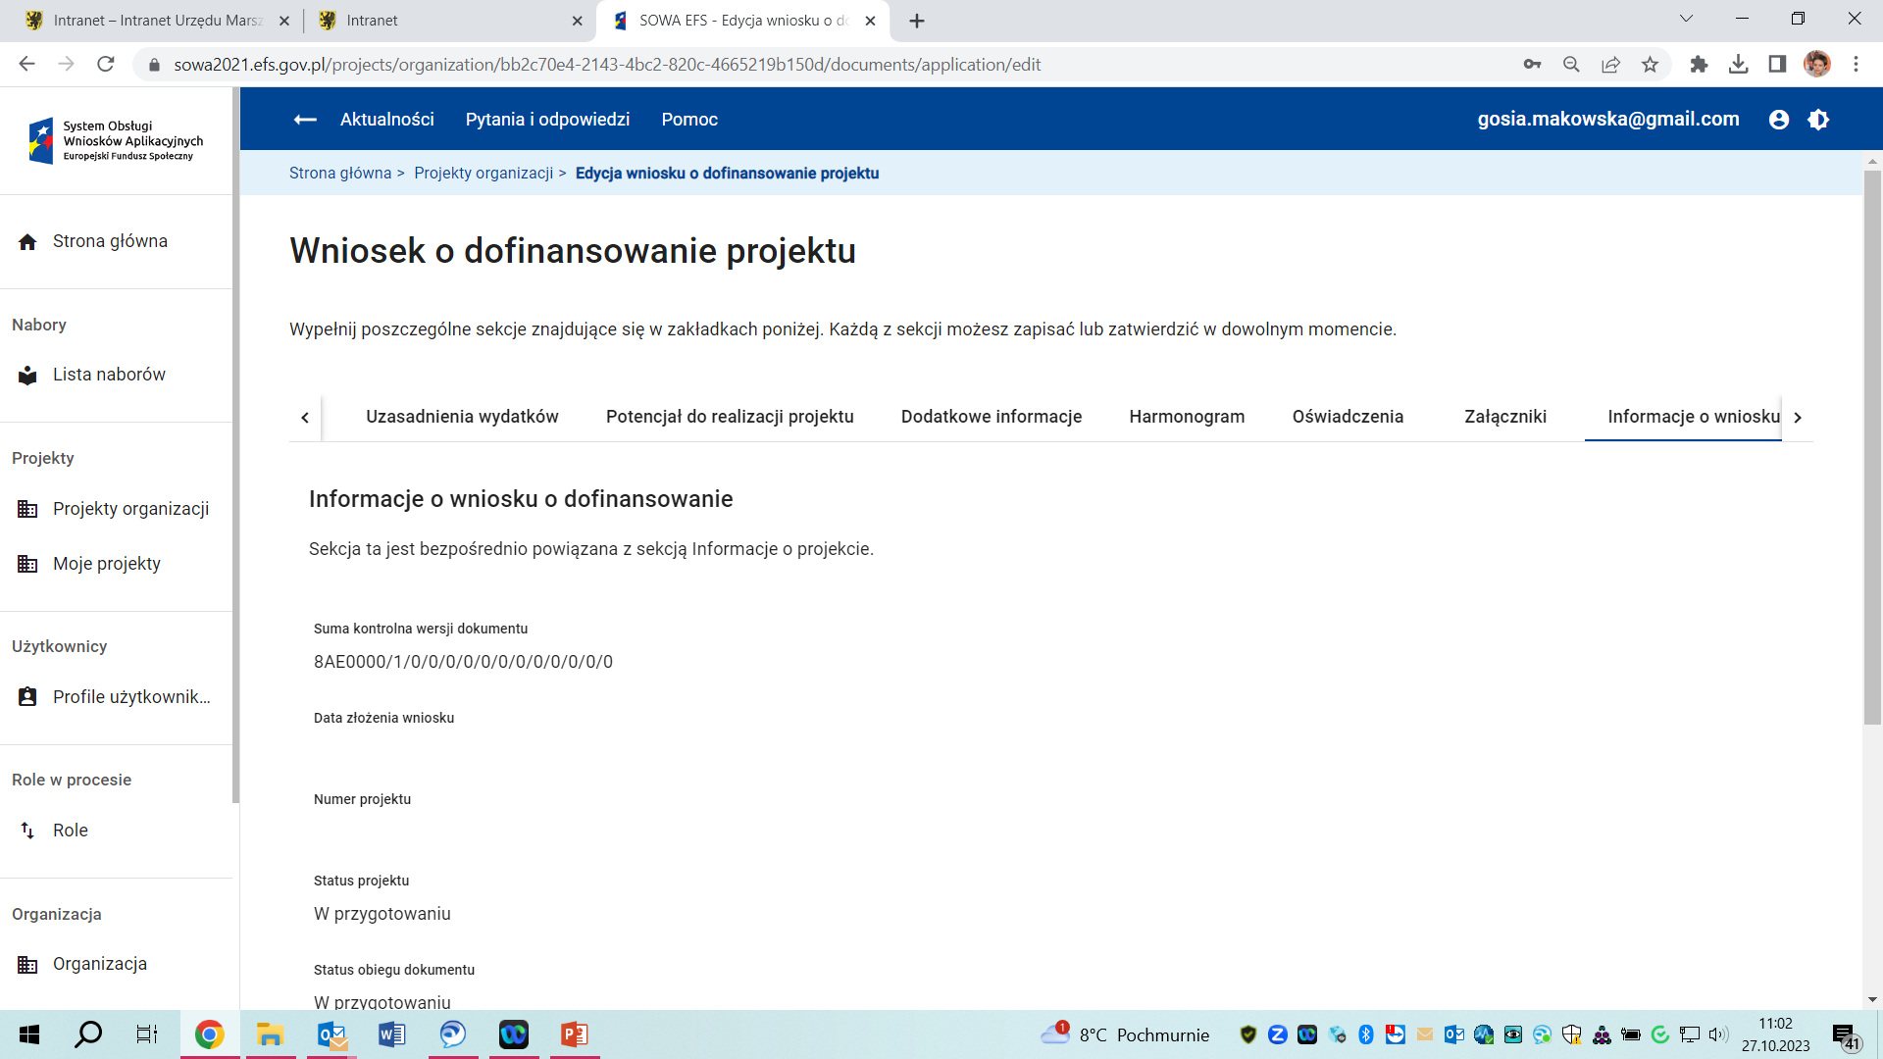
Wzór wniosku o dofinansowanie projektu (2 z 2)

Slide 19
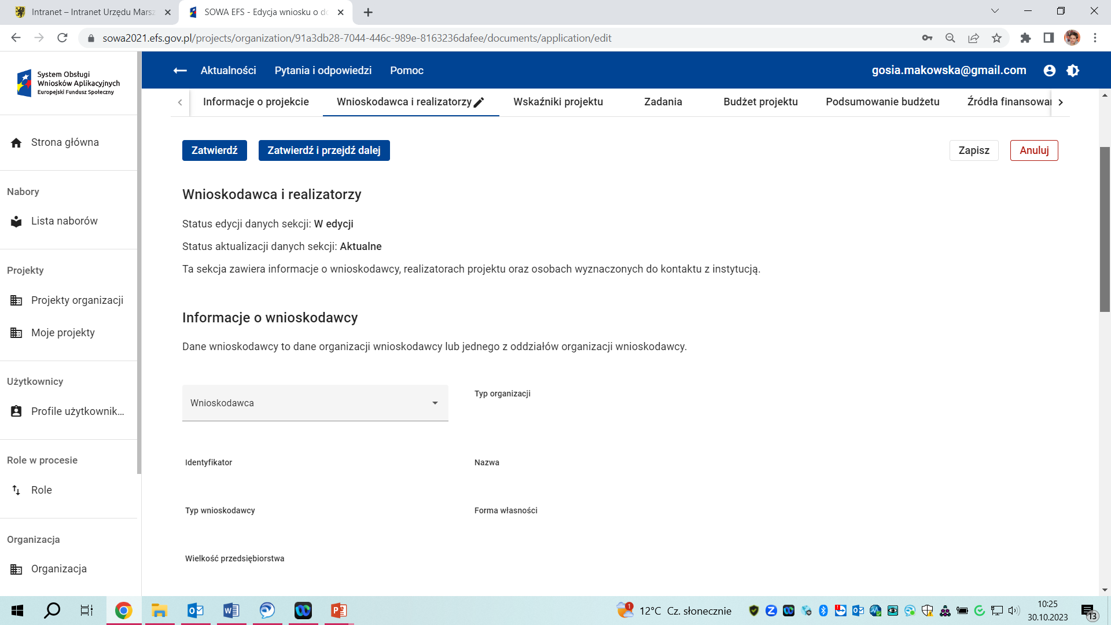
Sekcja: Wnioskodawca i realizatorzy (1 z 2)

Slide 20
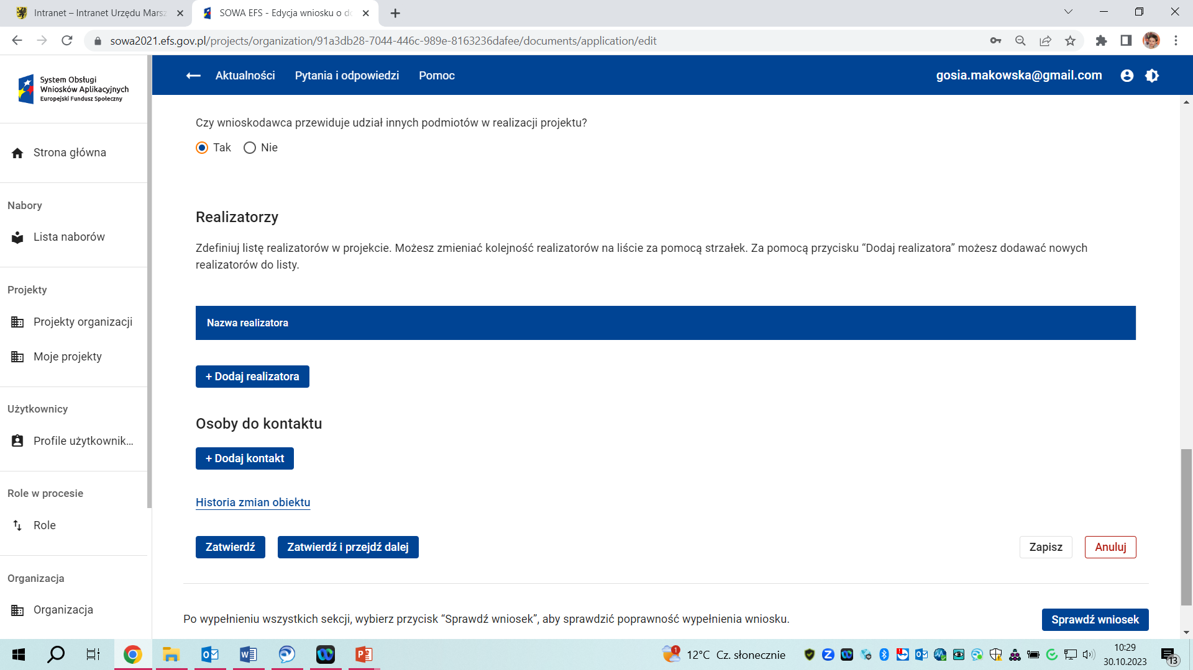
Sekcja: Wnioskodawca i realizatorzy (2 z 2)

Slide 21
Poprawne wskazanie nazwy podmiotu we wniosku
WAŻNE!
SOWA EFS zawsze rozpoznaje Realizatora jako Partnera, czyli:
PARTNER = REALIZATOR
Jeśli projekt ma być realizowany przez jednostkę/podmiot podległe Wnioskodawcy lub Partnerowi wpisz w sekcji wniosku – Wnioskodawcy
i realizatorzy – w polu Nazwa:
nazwa jednostki nadrzędnej/nazwa jednostki podległej
np. Gmina ………………/Szkoła ………………
Stowarzyszenie ………………/CIS ………………
W polach dotyczących danych adresowych wpisz dane dotyczące właściwej jednostki nadrzędnej.

Slide 22
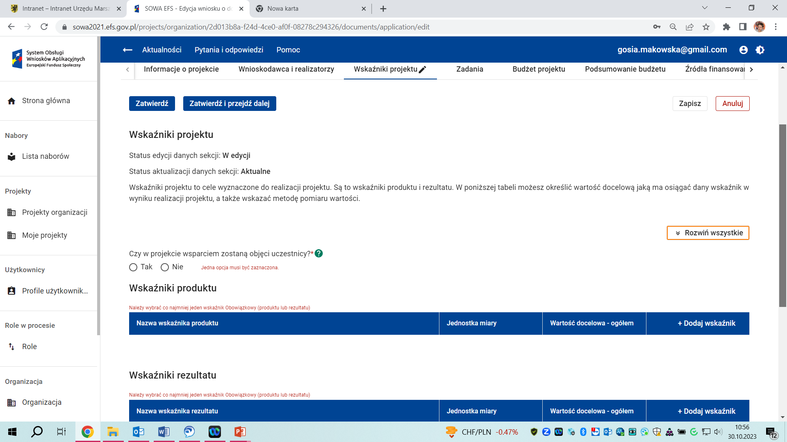
Sekcja: Wskaźniki projektu
Notes:
Natomiast jeśli nie planują Państwo formy wsparcia przyczyniającej się do realizacji danego wskaźnika, należy wpisać wartość docelową 0.
Ponadto w przypadku, gdy jednostką miary są osoby, wskaźniki powinny być podane w podziale na płeć.

Slide 23
Zgodność ze szczegółowymi uwarunkowaniami określonymi dla Działania - wskaźniki
WYBIERAMY I WYPEŁNIAMY WSZYSTKIE WYMAGANE WSKAŹNIKI, NAWET TE Z WARTOŚCIĄ DOCELOWĄ „0”.
Zwróć uwagę na wymóg wybrania wymaganych wskaźników w konkursie.
Mogą to być wskaźniki produktu i rezultatu.
Spójrz do Regulaminu wyboru projektów do punktu 2.5. Monitorowanie postępu rzeczowego w projekcie.
Określ ich poziom, z uwzględnieniem wymaganego minimalnego poziomu określonego w Regulaminie konkursu w części 2.4. Kryteria wyboru projektów.

Slide 24
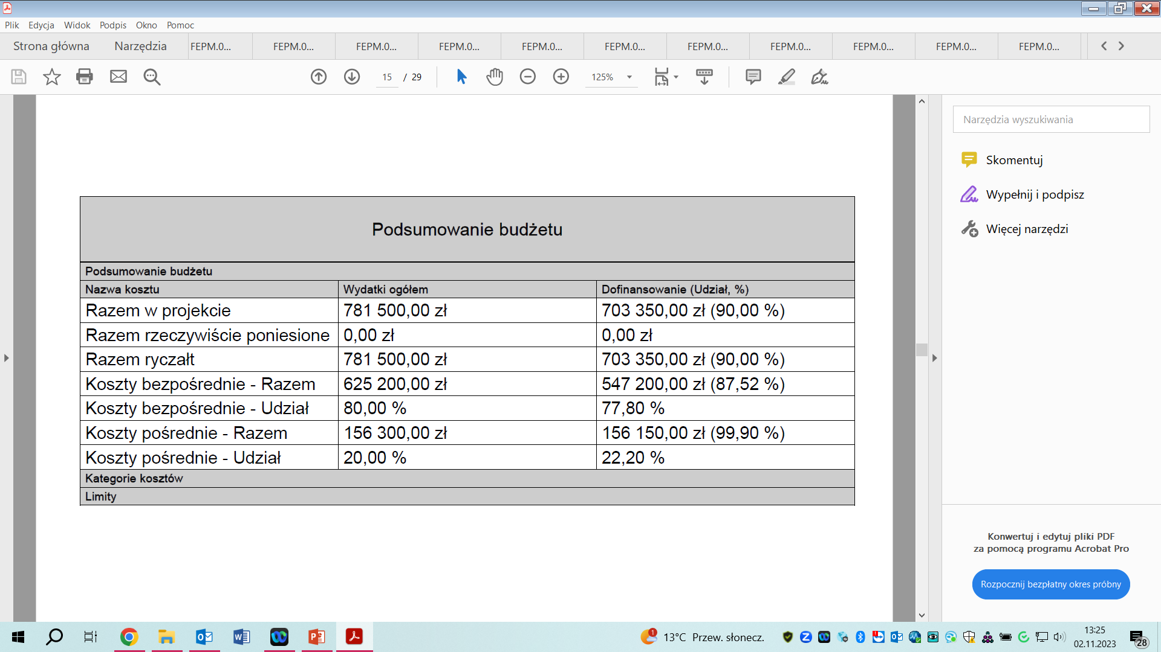
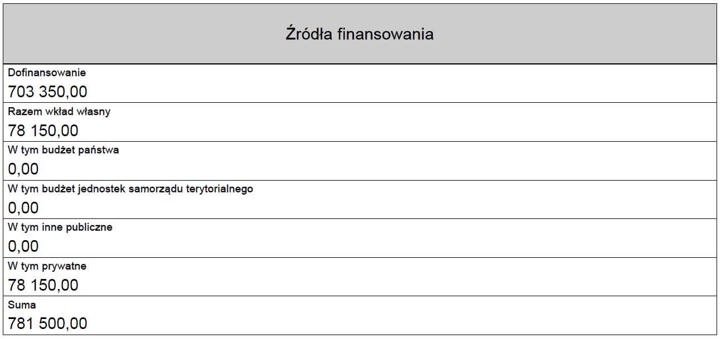

Sekcja: Budżet
Koszty z budżetu są sumowane automatycznie w Sekcji: Podsumowanie budżetu
Sekcja: Źródła finansowania – Wypełniana przez Wnioskodawcę – powinna być spójna z Podsumowaniem budżetu (kwota dofinansowania).
DOFINANSOWANIE 90%
RAZEM WKŁAD WŁASNY 10%
Maksymalny dopuszczalny poziom dofinansowania wynosi 90%:
  współfinansowanie ze środków EFS + – 85%;
  krajowy wkład publiczny (budżet państwa) – 5%.
Wkład własny wynosi minimum 10% wartości projektu
Notes:
Prawdopodobnie najważniejsza sekcja czyli budżet ;).
Koszty z budżetu są automatycznie sumowane w Sekcji Podsumowanie budżetu i jest to sekcja nieedytowalna.
W Źródłach finansowania kwota dofinansowania i wkład własny, w tym podziale na: budżet państwa, budżet JST, publiczny i prywatny jest wpisywany „z ręki”; automatycznie dokona się podsumowanie wkładu własnego i całkowitego budżetu projektu.
Należy zwrócić uwagę, żeby kwota dofinansowania była spójna z Podsumowaniem budżetu.
W Regulaminie mamy zapisy: maksymalny poziom dofinansowania, minimalny wkład własny, ale oczywiście przyjmujemy dokładnie taki udział, żeby budżet projektu się „spiął”.

Slide 25
Kwalifikowalność wartości projektu
Sprawdź, czy łączny koszt projektu wyrażony w PLN nie przekracza równowartości 200 000 EUR tj. 894 560,00 PLN.
Projekt którego wartość:
jest mniejsza lub równa kwocie 200 000 EUR obowiązkowo rozliczany jest na podstawie kwot ryczałtowych,
jest większa od kwoty 200 000 EUR rozliczany jest na podstawie rzeczywiście ponoszonych wydatków.

Slide 26
Kwalifikowalność wartości projektu – koszty pośrednie
Zaprojektuj koszty pośrednie jako ostatnie zadanie we wniosku.
Wartość kosztów pośrednich liczona jest procentowo od wartości kosztów bezpośrednich (informacja o % w podr.3.2 Wytycznych kwalifikowalności na lata 2021-2027).
WAŻNE: SPRAWDŹ LIMIT OBOWIĄZUJĄCY DLA WARTOŚCI TWOJEGO PROJEKTU
25% kosztów bezpośrednich – w przypadku projektów o wartości kosztów bezpośrednich
do 830 tys. PLN włącznie,
20% kosztów bezpośrednich – w przypadku projektów o wartości kosztów bezpośrednich
powyżej 830 tys. PLN do 1 740 tys. PLN włącznie,
15% kosztów bezpośrednich – w przypadku projektów o wartości kosztów bezpośrednich
powyżej 1 740 tys. PLN do 4 550 tys. PLN włącznie,
10% kosztów bezpośrednich – w przypadku projektów o wartości kosztów bezpośrednich
przekraczającej 4 550 tys. PLN.
25%

Slide 27
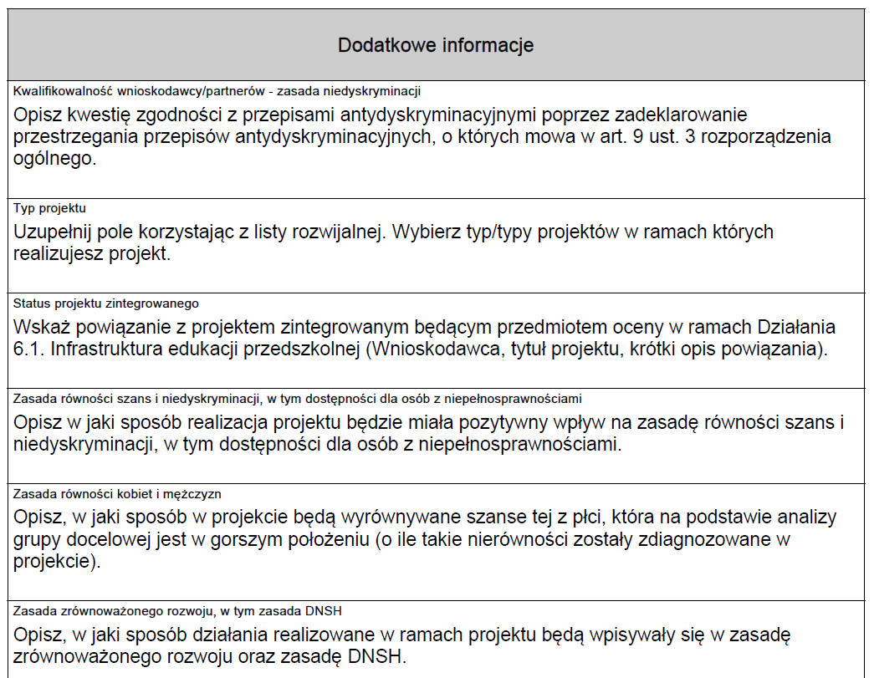
Sekcja: Dodatkowe informacje (1 z 2)

Slide 28
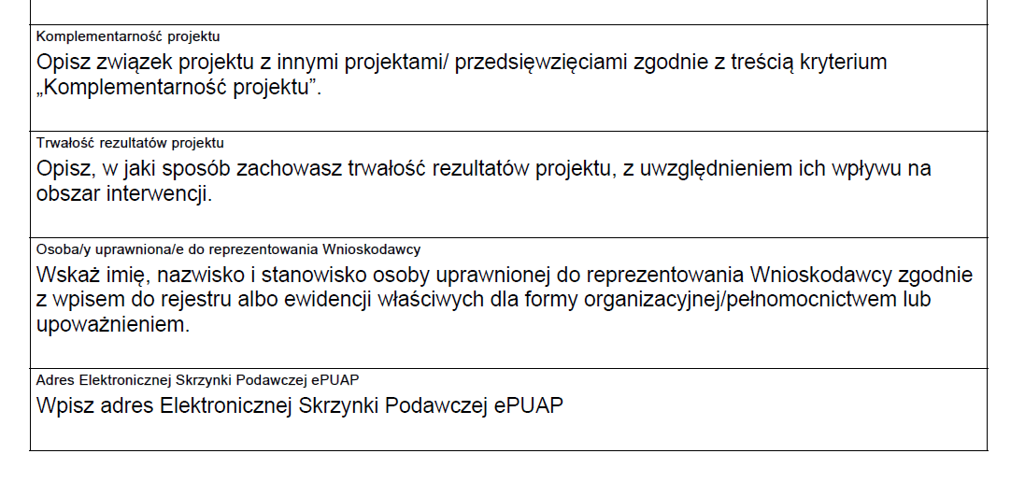
Sekcja: Dodatkowe informacje (2 z 2)
Notes:
Jednym z takich komponentów jest pole Osoba uprawniona do reprezentowania Wnioskodawcy.
Należy wskazać imię i nazwisko, stanowisko osoby uprawnionej do reprezentowania Wnioskodawcy zgodnie z wpisem do rejestru albo ewidencji właściwych dla formy organizacyjnej lub pełnomocnictwem/ upoważnieniem.
Na etapie składania wniosku nie wymagamy załączania skanów dokumentów rejestrowych, pełnomocnictw czy upoważnień.

Slide 29
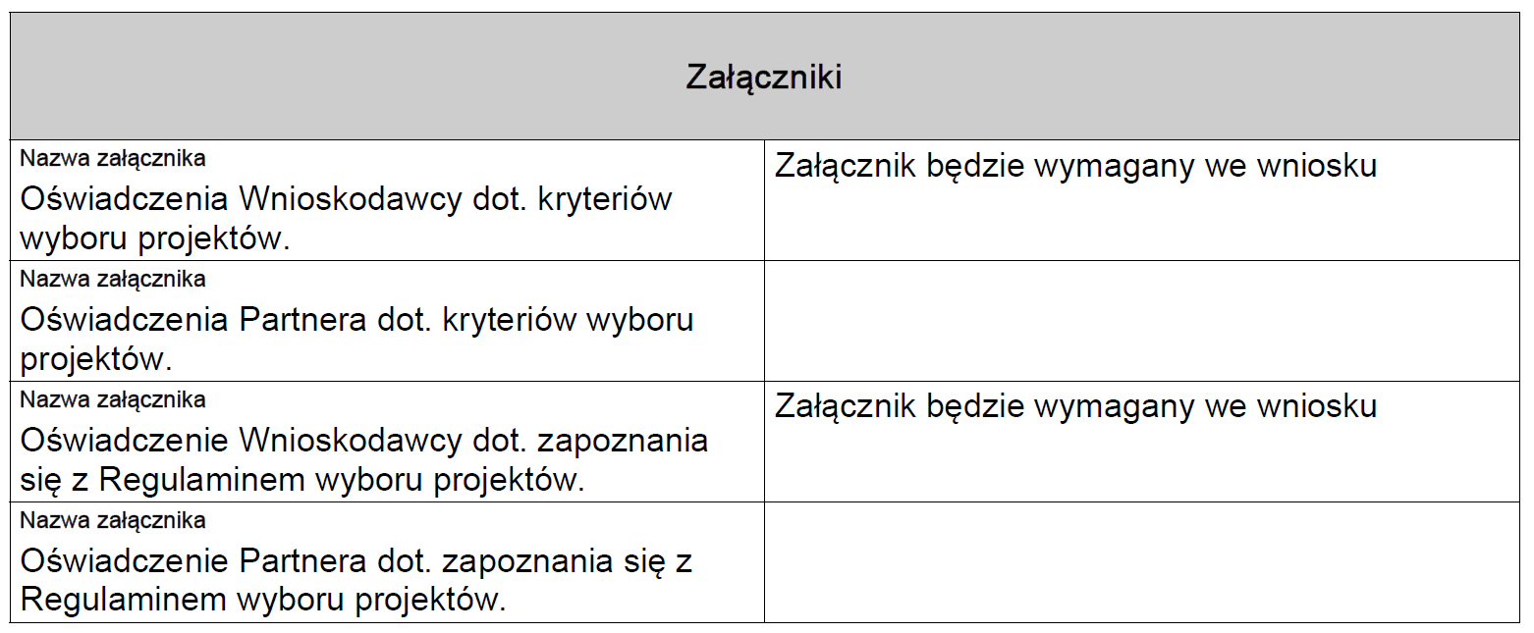
Sekcja: Załączniki

Slide 30
Kompletność wniosku o dofinansowanie - Wnioskodawca
Czy do formularza wniosku załączono wszystkie wymagane załączniki wskazane
w Regulaminie wyboru?
ZAŁĄCZNIKI OBOWIĄZKOWE
Załączniki Wnioskodawcy – należy je pobrać z Regulaminu wyboru projektów:
Zał. nr 1 do wzoru wniosku - Oświadczenia Wnioskodawcy dot. kryteriów wyboru projektu
Zał. nr 2 do wzoru wniosku - Oświadczenie Wnioskodawcy dot. zapoznania się
z Regulaminem wyboru projektów
WAŻNE dla Wnioskodawcy!
We wzorze załącznika wpisz właściwą nazwę wnioskodawcy i skreśl odpowiednio
np. realizacja projektu rozpoczęła się/ nie rozpoczęła się przed dniem złożenia wniosku o dofinansowanie.
Nie modyfikuj treści załączników.
Notes:
Wzór oświadczeń należy pobrać z Załączników do Regulaminu wyboru projektów.
Dla Wnioskodawcy są to załączniki nr 1 i nr 2 do wzoru wniosku.
Należy uzupełnić wpisując pełną nazwę Wnioskodawcy i skreślić niewłaściwe rozpoczęła się lub nie rozpoczęła się w odniesieniu do realizacji projektu przed złożeniem wniosku oraz występuje lub nie występuje w odniesieniu do partnerstwa w projekcie.
Niedopuszczalne jest modyfikowanie treści oświadczenia, usuwanie logotypów, skreślanie zapisów etc.

Slide 31
Kompletność wniosku o dofinansowanie – Partner (1 z 2)
Czy do formularza wniosku załączono wszystkie wymagane załączniki wskazane w regulaminie wyboru?
ZAŁĄCZNIKI OBOWIĄZKOWE tylko w przypadku realizacji projektu
z udziałem PARTNERA
Załączniki Partnera - należy je pobrać z regulaminu wyboru projektów:
Zał. nr 1a do wzoru wniosku – Oświadczenia Partnera dot. kryteriów wyboru projektu
Zał. nr 2 a do wzoru wniosku - Oświadczenie Partnera dot. zapoznania się
z Regulaminem wyboru projektów

Slide 32
Kompletność wniosku o dofinansowanie – Partner (2 z 2)
WAŻNE dla Partnera!
We wzorze załącznika wpisz właściwą nazwę partnera i skreśl odpowiednio np. realizacja projektu rozpoczęła się/ nie rozpoczęła się przed dniem złożenia wniosku o dofinansowanie.
Wymóg złożenia Zał. 1a i Zał. 2 a dotyczy każdego Partnera wskazanego
we wniosku o dofinansowanie projektu.
Nie modyfikuj treści załączników.
REALIZATOR w SOWA = PARTNER W PROJEKCIE

Slide 33
Kompletność wniosku o dofinansowanie – Podpisy (1 z 2)
Załączniki do wniosku muszą być opatrzone
Podpisem kwalifikowanym!
Podpisem kwalifikowanym NIE JEST
Profil zaufany i Pieczęć kwalifikowana!!!
Podpis kwalifikowany powinien być nabyty u jednego z certyfikowanych dostawców wymienionych w rejestrze Narodowego Centrum Certyfikacji.
Podpis kwalifikowany Zgodnie z Art. 25.Punkt 2 rozporządzenia Parlamentu Europejskiego i Rady (UE) nr 910/2014 z 23 lipca 2014 r. kwalifikowany podpis elektroniczny ma skutek prawny równoważny podpisowi własnoręcznemu.

Slide 34
Kompletność wniosku o dofinansowanie – Podpisy (2 z 2)
Załączniki do wniosku muszą być opatrzone
Podpisem kwalifikowanym!
Załączniki muszą być podpisane przez wnioskodawcę i partnera (jeśli występuje) wyłącznie podpisem kwalifikowanym
przez osobę/y upoważnione do reprezentowania
wnioskodawcy i partnera
WAŻNE!
Sprawdzamy czy załączniki podpisała osoba wskazana
we wniosku w sekcji – dodatkowe informacje

Slide 35
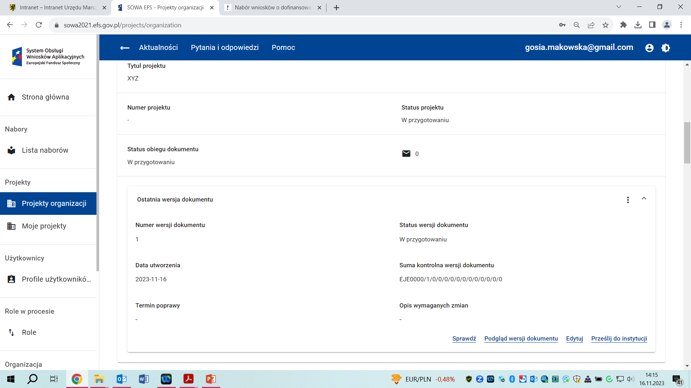
Przesłanie wniosku do instytucji
Przesłany do instytucji

Slide 36
Kontakt w czasie trwania naboru
Pytania należy kierować na adres poczty elektronicznej:
edukacja.efs@pomorskie.eu
Najczęściej zadawane pytania publikujemy na stronie internetowej
FEP 2021-2027 w zakładce dedykowanej naborowi
Zobacz ogłoszenia i wyniki naborów wniosków.
Wysyłając wniosek w ramach naboru, szczególnie w ostatnim dniu naboru należy uwzględnić, że kontakt ze wsparciem technicznym SOWA EFS jest możliwy jedynie od poniedziałku do piątku (dni robocze) w określonych godzinach, tj. 08:00 – 16:00.

Slide 37

PODSUMOWANIE:
Dane w SOWA EFS (REALIZATOR = PARTNER).
Wybór wszystkich wskaźników wymienionych w Regulaminie wyboru.
Kompletność wniosku o dofinansowanie (Załączniki, podpis kwalifikowany).
„Nie możesz zmienić kierunku wiatru,
ale możesz dostosować ustawienia
swoich żagli, aby dotrzeć tam,
gdzie chcesz.”
Jimmy Dean

Slide 38
Owocnej pracy nad wnioskiem o dofinansowanie projektu!

